Slide 1
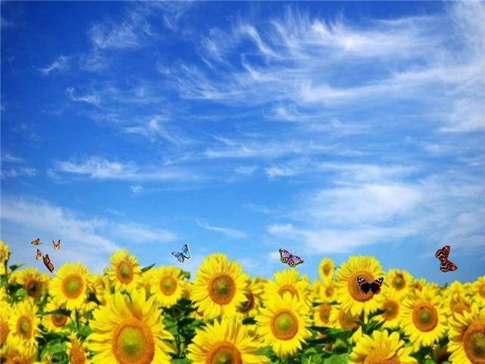
У всьому світі – кожен зна:
Є Батьківщина лиш одна.
І в нас вона одна-єдина:
Це наша славна
Д.Комілевська
Україна.
…..

Slide 2
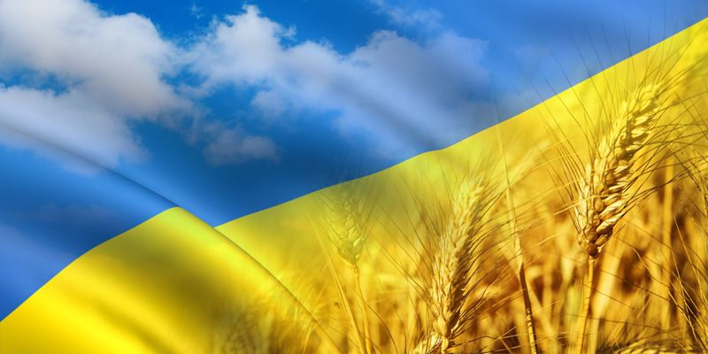
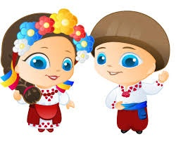
Україна – це наша Батьківщина.
Україна – це наш рідний дім.
Україна – це батько і ненька.
Україна – це ми з вами.
ГРА «Мікрофон»
За що ви любите свою Україну?
Я люблю Україну за те, що …

Slide 3
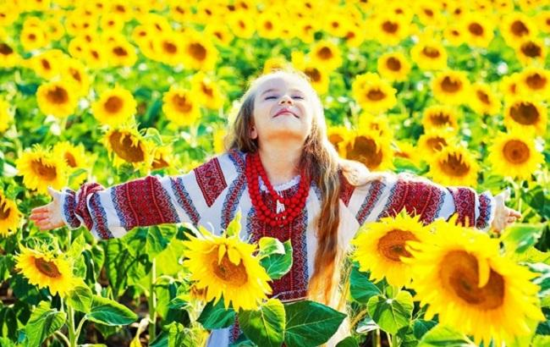

ДІТИ УКРАЇНИ
КВІТИ УКРАЇНИ

Slide 4
Інтелектуальний турнір - гра
Я ВСЕ ЛЮБЛЮ В СВОЇМ КРАЮ

Slide 5
І конкурс.
«Жеребкування»
Гра «Дешифратор»

Slide 6
ІІ конкурс
«Візитна картка»

Slide 7
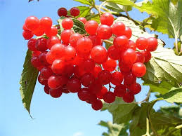
КАЛИНОНЬКА

Slide 8
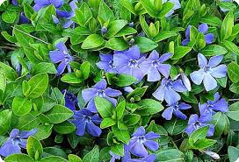
БАРВІНОЧОК

Slide 9

ІІІ конкурс
«Дихання ми розвиваємо
Кульку швидко надуваємо»

Slide 10
ІУ конкурс
«Пізнай на дотик»
Свистячі і шиплячі звуки
- Як вимовляються свистячі звуки?
- Як вимовляються шиплячі звуки?

Slide 11
5 конкурс
«Косворд»

Slide 12
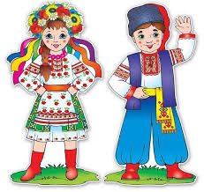
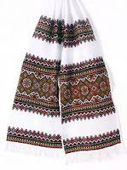
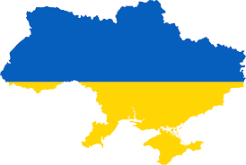
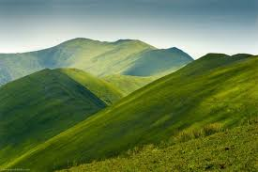
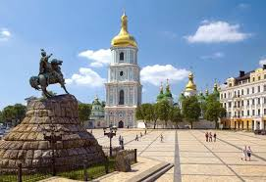
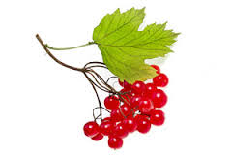
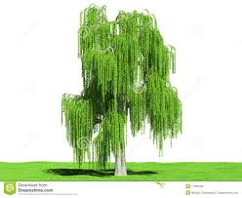
Кущова лікарська рослина,
що є символом України.
Вишите полотно,
яким прикрашають оселі.
УКРАЇНА
КРОСВОРД
Плакуче дерево, рослинний символ.
Народ, що проживає на нашій землі.
Яке слово об’єднує всі відгадки?
Столиця нашої держави.
Край, де ти народився.
Гори на крайньому заході країни.
?
У
К
Р
А
Ї
Н
Ц
І
?
Б
А
Т
Ь
К
І
В
Щ
И
Н
А
?
Р
У
Ш
Н
И
К
?
К
А
Р
П
А
Т
И
?
К
И
Ї
В
?
К
А
Л
И
Н
А
?
В
Е
Р
Б
А

Slide 13
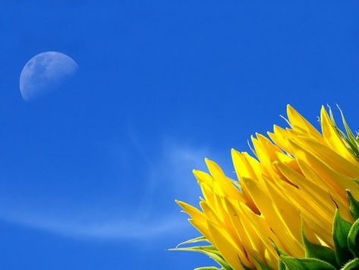
6 конкурс
«Соняшник»
Підібрати
пелюстки - ознаки
до слова «Україна»

Slide 14
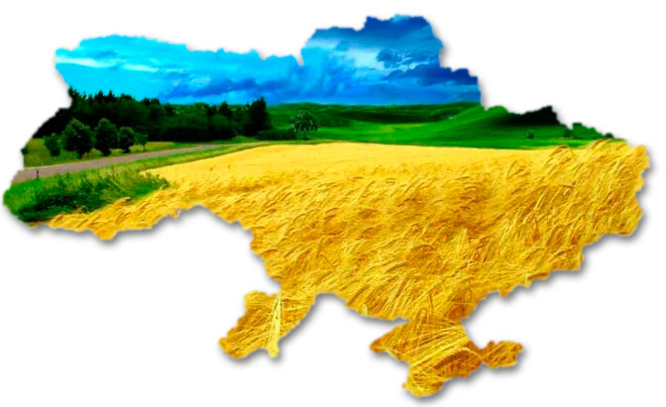
УІ конкурс «Мозаїка»
Відновити розрізний малюнок і скласти за малюнком розповідь.

Slide 15
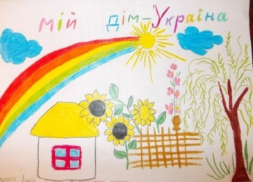
Знаймо і шануймо символи свого краю!
…… – столиця України.
…… - герб України.
Річка …..... - найбільша гордість України.
Гора ……… - найвища вершина українських Карпат.
…. - композитор, автор гімну України.
…. - український поет-пророк.
УІІ конкурс
Конкурс капітанів

Slide 16
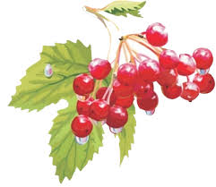
УІІ конкурс
«Рідна мова моя»
Вправа «ГРОНУВАННЯ»
Підібрати слова - ознаки до слова «Рідна мова»

Slide 17


Прочитай
НАША МОВА Л.Лужецька
Ніжна, мила, світанкова,
Ясна, чиста, колискова,
Мелодійна, дзвінкотюча,
Дивна, радісна, співуча,
Лагідна, жива, казкова,
Красна, чарівна, шовкова,
Найдорожча, добра, власна,
Мудра, сонячна, прекрасна,
Солов’їна, барвінкова
Українська рідна мова.

Slide 18

УІІІ конкурс
«Народ скаже, як зав'яже»

Slide 19

ВПРАВА “Мовне доміно”
Складіть прислів’я
НАША СЛАВА -
УКРАЇНСЬКА ДЕРЖАВА.
БЕЗ ВЕРБИ І КАЛИНИ
НЕМАЄ УКРАЇНИ.
БАТЬКІВЩИНА – МАТИ,
УМІЙ ЗА НЕЇ ПОСТОЯТИ.
ВСЮДИ ДОБРЕ,
А ДОМА НАЙКРАЩЕ.
ЛЮДИНА БЕЗ БАТЬКІВЩИНИ -
ЩО ПТАШКА БЕЗ ПІСНІ.
СЛОВО - НЕ ГОРОБЕЦЬ
ВИЛЕТИТЬ НЕ ПІЙМАЄШ.
МОВА - КОШТОВНИЙ
СКАРБ НАРОДУ.
МОВА - ВІКОНЦЕ,
ЧЕРЕЗ ЯКЕ ЛЮДИНА БАЧИТЬ СВІТ.

Slide 20

ІХ конкурс
«Вправний язичок»
Слово в слово
слова ловко
скоро мовить
скоромовка.
ЗАЙКО ЗІЛЛЯ З’ЇВ У ЗІНИ,
ЗАХОТІВ ЗАЇСТИ СІНОМ.
ЗІНА ЗОЙКНУЛА У СІНЯХ:
- ДЕ Ж УЗЯТИ ЗАЙЦЮ СІНА?
ВИБІГ ГРІШКА НА ДОРІЖКУ,
НА ДОРІЖЦІ СИДИТЬ КІШКА.
ВЗЯВ З ДОРОГИ ГРІШКА КІШКУ,
ХАЙ ВПІЙМАЄ КІШКА МИШКУ.

Slide 21
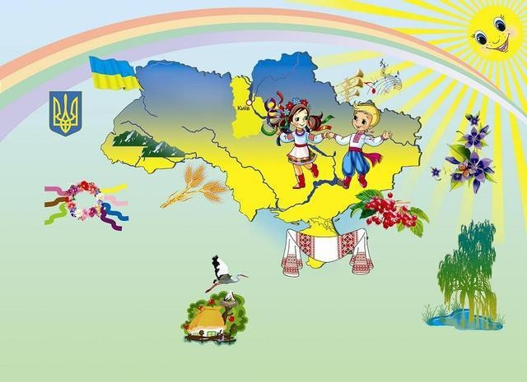
Х конкурс
«Символи України»
Вибери із скриньки символ України

Slide 22

Споконвічна - Рідна земля.
Незалежна - Держава моя.
Вічна і завжди єдина
Ненька моя - Україна

